Slide 1
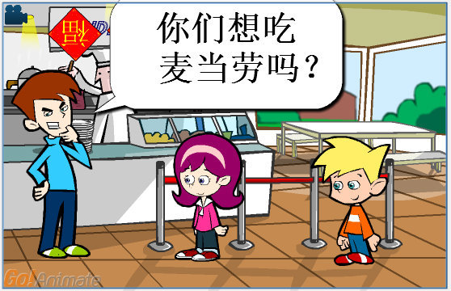
nǐmen yào chī Màidāngláo ma？

Slide 2
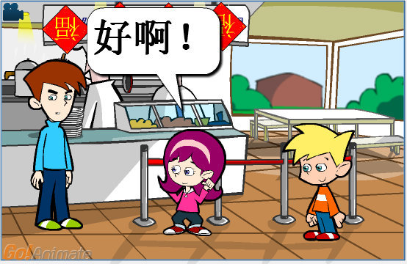
hǎo a!

Slide 3
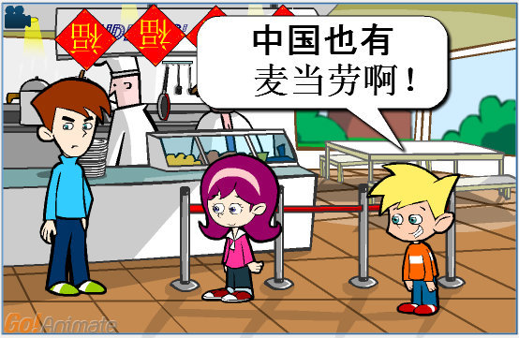
Zhōngguó yěyǒu Màidāngláo ma？

Slide 4
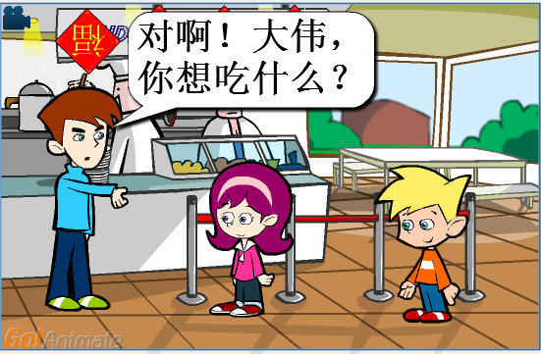
yǒu ā, Dà wěi nǐ yào chī shénme？

Slide 5
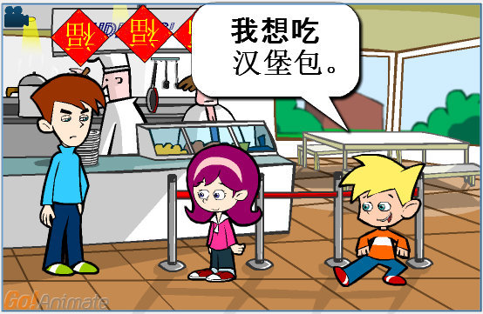
wǒ yào chī hànbǎobāo.

Slide 6
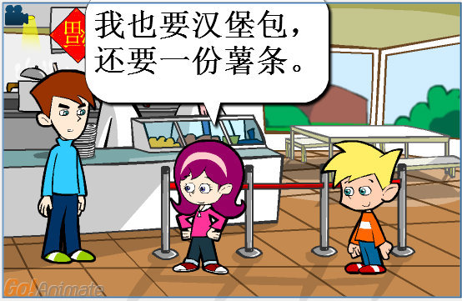
Wǒ yě yào hànbǎobāo，hái yǒu yī fèn shǔtiáo.

Slide 7
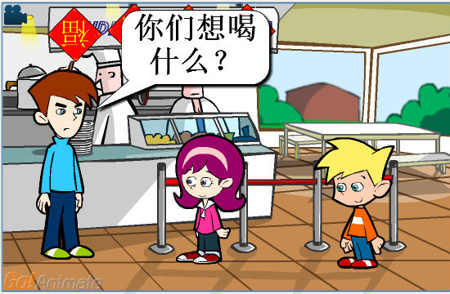
nǐmen yào hē shénme？

Slide 8
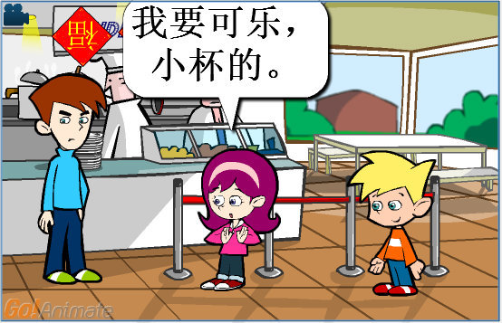
wǒ yào kělè，xiǎo bēi de.

Slide 9
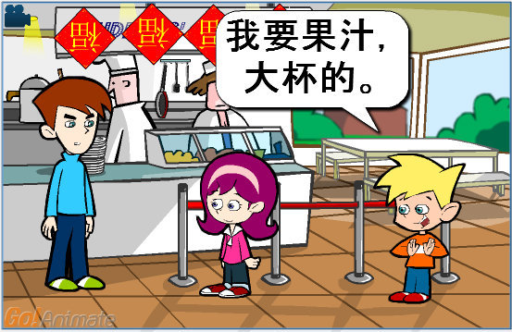
wǒ yào guǒzhī dà bēi de.

Slide 10
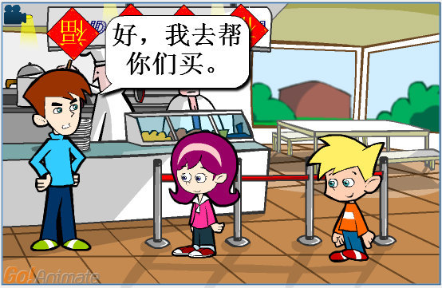
hǎo，
wǒ qù mǎi.

Slide 11
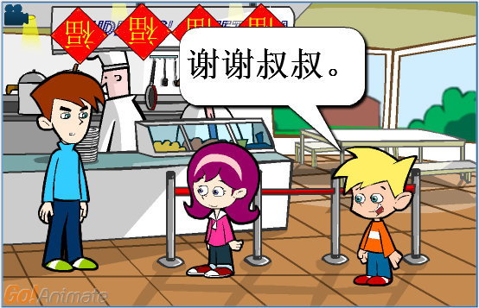
Xiexie shushu!

Slide 12
